Slide 1


转正述职报告
工作任务/工作感想/未来规划
汇报人：翁泽鹏 导师：吴堂园

Slide 2
Part 1
工作回顾
工作感想
Part 2
目 录
Part 3
自我评价
未来规划
Part 4

Slide 3
Part 1
工作回顾
线网系统开发
组态技术选型

Slide 4
线网系统开发
1
2
3
熟悉系统代码
学习开源框架
进行开发
首屏/控件/项目结构
Prism/UnityContainer/HandyControl
增加功能/修复Bug

Slide 5
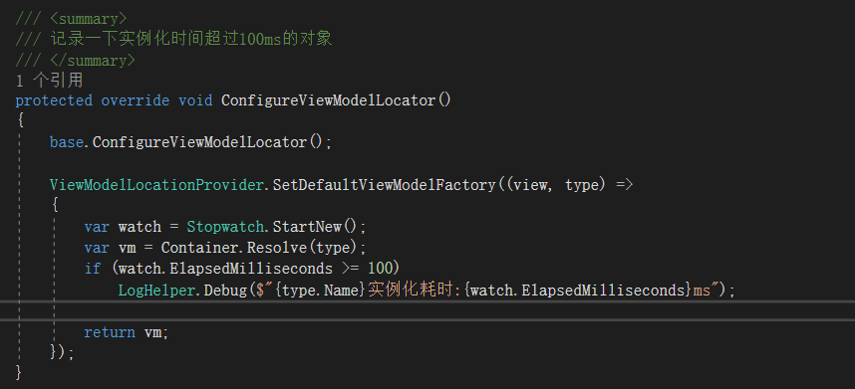
线网系统开发
开发内容1——增加性能监控功能

Slide 6
线网系统开发
开发内容2——登录动画

Slide 7
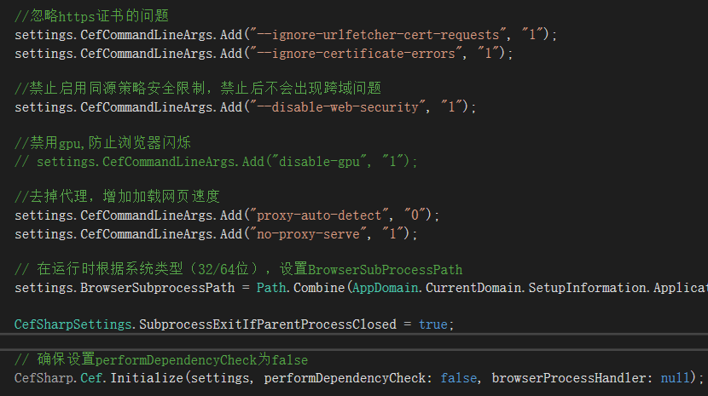
线网系统开发
开发内容3——修复Bug

Slide 8
Part 1
工作回顾
线网系统开发
组态技术选型

Slide 9
组态技术选型
1
2
2
Iconics
WPF开发

Slide 10
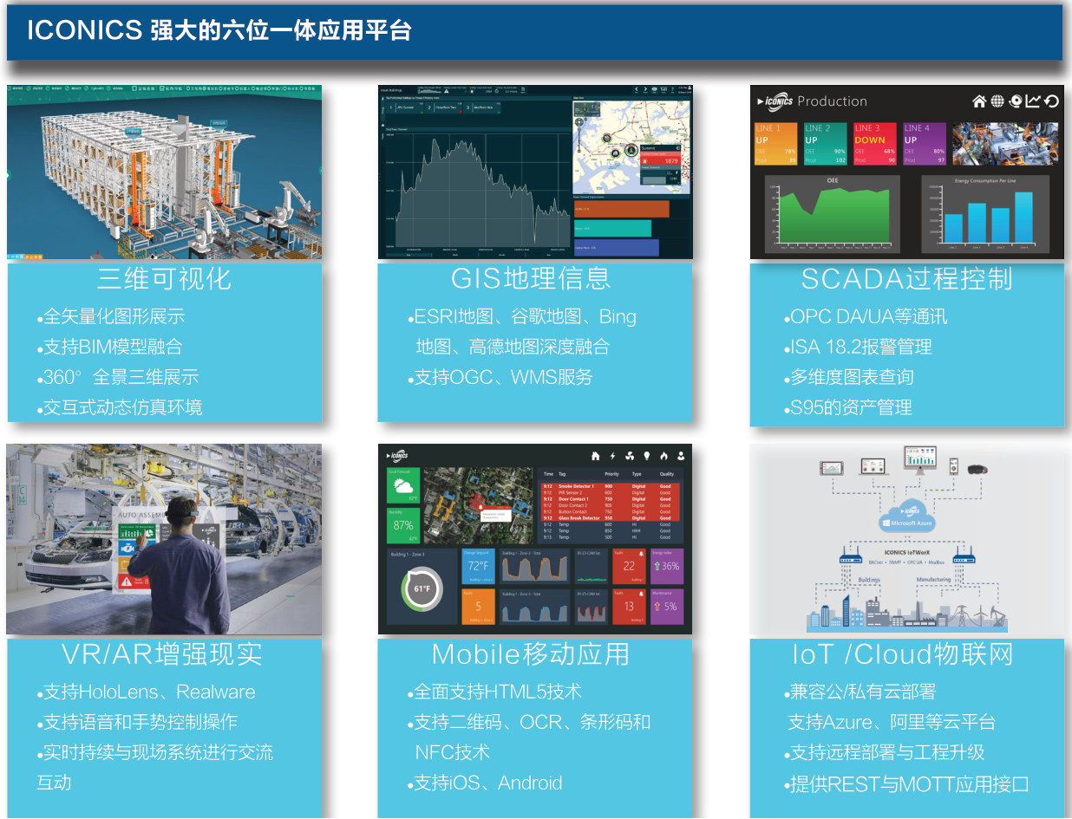
组态技术选型
Iconics简介

Slide 11
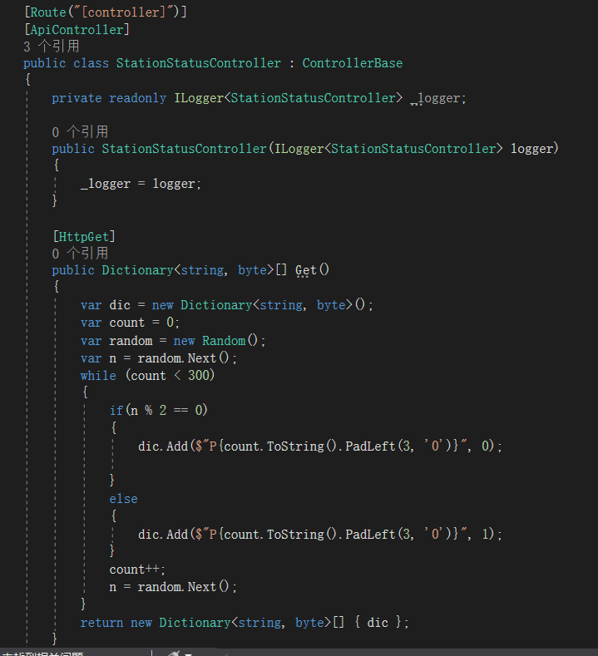
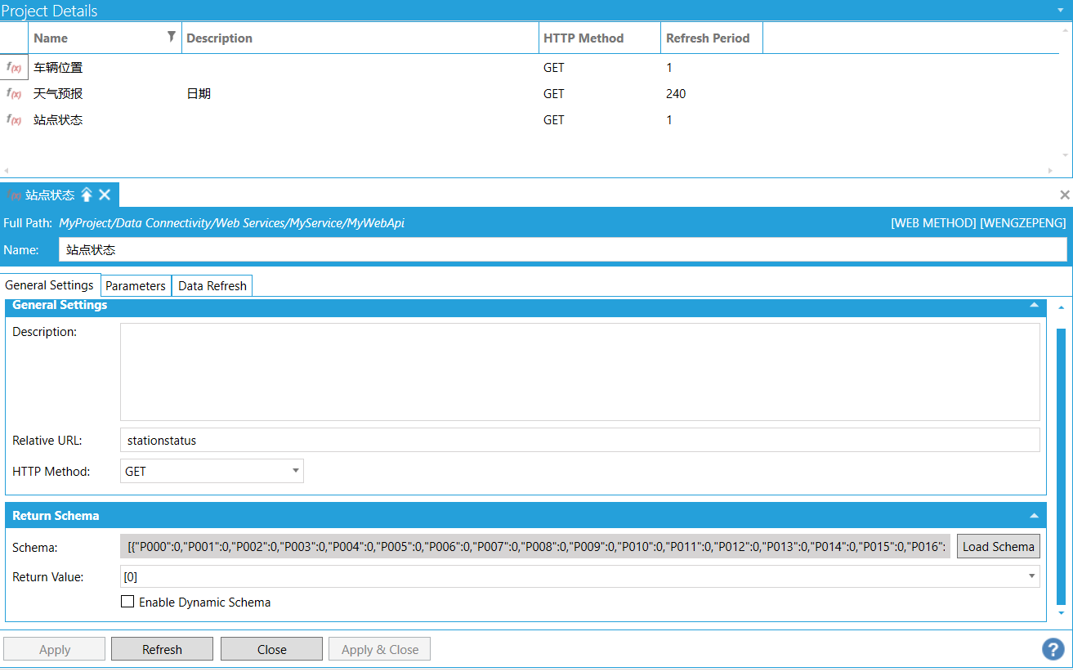
组态技术选型
Iconics——模拟数据/数据源发布

Slide 12
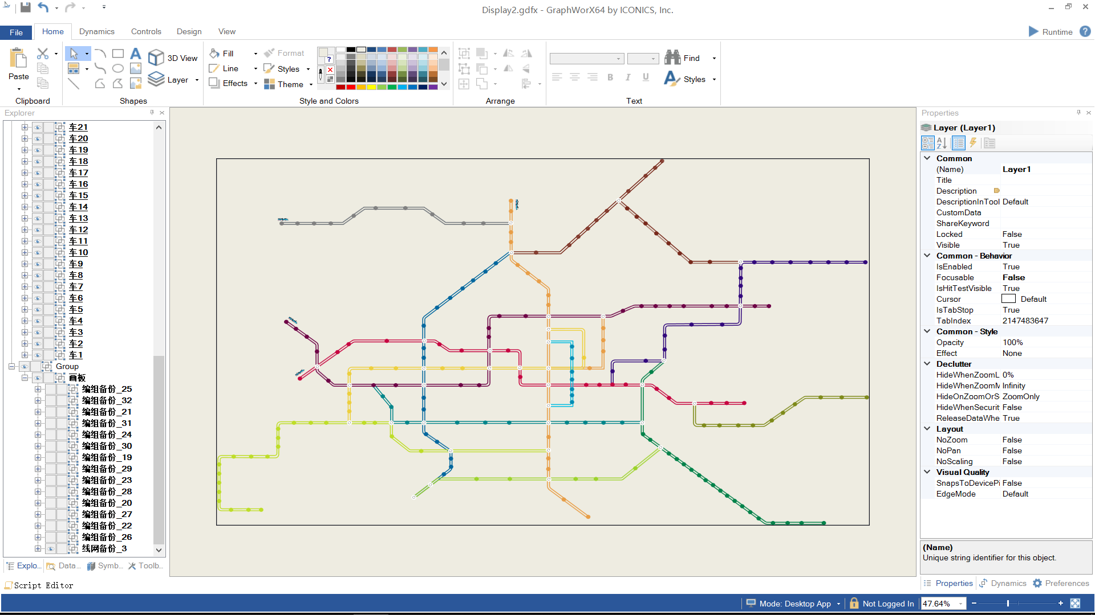
组态技术选型
iconics——设计界面

Slide 13
组态技术选型
iconics——发布为 CS

Slide 14
组态技术选型
iconics——发布为 BS

Slide 15
组态技术选型
优势
这里输入简单的文字概述这里输入简单文字概述简单的文字概述这里输入简单的文字概述这里输入简单
劣势
这里输入简单的文字概述这里输入简单文字概述简单的文字概述这里输入简单的文字概述这里输入简单

Slide 16
组态技术选型
WPF——实现效果

Slide 17
组态技术选型
优势
这里输入简单的文字概述这里输入简单文字概述简单的文字概述这里输入简单的文字概述这里输入简单
劣势
这里输入简单的文字概述这里输入简单文字概述简单的文字概述这里输入简单的文字概述这里输入简单

Slide 18

工作感想
员工素质
我们坚持以客户为中心，快速响应客户需求持续为客户创造长期价值进而成就客户
1
2
注册时间
我们坚持以客户为中心，快速响应客户需求持续为客户创造长期价值进而成就客户
员工人数
我们坚持以客户为中心，快速响应客户需求持续为客户创造长期价值进而成就客户
6
3
注册资本
我们坚持以客户为中心，快速响应客户需求持续为客户创造长期价值进而成就客户
技术力量
我们坚持以客户为中心，快速响应客户需求持续为客户创造长期价值进而成就客户
5
4
公司性质
我们坚持以客户为中心，快速响应客户需求持续为客户创造长期价值进而成就客户

Slide 19
自我评价
远见力
决策力
个人素质
感召力
在持续长期发展过程中，继承优良传统，适应时代要求，由企业家积极倡导，全体员工自觉实践，从而形成的代表企业信念、激发企业活力、推动企业生产经营的团体精神和行为规范。按照不同层次划分为精神文化型和组织制度型两类。划分为精神文化型和组织制度型两类。
创新力
执行力

Slide 20
未来规划
点击此处添加内容
点击此处添加内容
点击此处添加内容
2019
点击此处添加内容
点击此处添加内容
点击此处添加内容
2020
点击此处添加内容
点击此处添加内容
点击此处添加内容
2017
2018
点击此处添加内容
点击此处添加内容
点击此处添加内容

Slide 21
演讲完毕 谢谢观看

